Slide 1
数据科学基础
(With Python)
课程信息

Slide 2
教师
主讲:陆朝俊(电院计算机科学与工程系)
  邮箱: lu-cj@cs.sjtu.edu.cn
  资料: ftp://public.sjtu.edu.cn/DataSci
  用户/口令:lucj/public
助教:
邮箱:
  作业上传:ftp://public.sjtu.edu.cn
  用户/口令:
Lu Chaojun, SJTU
Lu Chaojun, SJTU

Slide 3
参考书
Principles of Data Science (影印版)
Sinan Ozdemir,东南大学出版社, 2017.
Data Science from Scratch
Joel Grus, O’Reilly, 2015.
Python for Data Analysis
Wes McKinney, O’Reilly, 2012.
Lu Chaojun, SJTU
Lu Chaojun, SJTU
Lu Chaojun, SJTU

Slide 4
成绩构成
平时(20%):小作业+点名
大作业(30%):做一个数据分析项目
期末笔试(50%)
Lu Chaojun, SJTU

Slide 5
数据科学基础
(With Python)
绪论

Slide 6
历史
19世纪是工业化时代
  大机器,大生产
  工业产品
  污染
20世纪是信息化时代
  更快更小的机器
  收集关于我们及环境的数据
  电子信息产品
  太多的数据
Lu Chaojun, SJTU

Slide 7
历史(续)
21世纪是数据时代
  数据爆炸式增长
    网站跟踪记录每个用户的每次点击
    智能手机时刻记录你的位置和速度
    互联网上有各种领域数据库,政府统计数据
    朋友圈,微博…
  越来越多的数据消费:流量
Lu Chaojun, SJTU

Slide 8
数据是宝藏
积累了大量数据,有用吗?
  无数问题(有些是人们从没想过的)的答案就埋藏在这些数据中
  从数据中发现信息,模式,规则,知识…
  更好地了解世界,预测未来
由来已久
  最早的决策支持系统
  后来的数据仓库,OLAP,数据挖掘
  如今的数据科学
Lu Chaojun, SJTU

Slide 9
What’s数据科学?
数据:各种信息的表示,尤其是在计算机中的表示.
数据科学:从数据中提取知识.
  获取数据,提取知识,理解世界,决策,预测,创建新企业新产品
Lu Chaojun, SJTU

Slide 10
Why数据科学?
传统的数据分析方法不够
  海量的数据
  不同形式,不同来源
  数据缺失,不完整,错误
  不同度量单位
  无结构
数据科学的目标是从这样的数据中发现并利用数据间的关联.
Lu Chaojun, SJTU

Slide 11
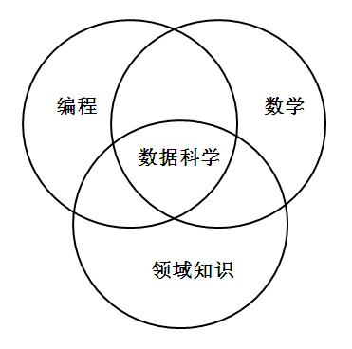
数据科学组成
三个基本领域的知识构成了数据科学
  数学
  计算机编程
  领域知识
Venn图
Lu Chaojun, SJTU

Slide 12
数据科学组成:数学
主要是统计,概率.
  用于建模:模型反映现实世界现象.数据科学中的模型反映数据间的关联.
数据科学=CS+统计
  没有CS则无以应对当前的海量数据.
  数据科学家是比计算机科学家更懂统计,比统计学家更懂计算机科学的人
Lu Chaojun, SJTU

Slide 13
数据科学组成:编程
要靠计算机来分析数据
数据科学领域最好的语言:Python.
  简单易学,可读性好
  强大的数据科学模块(库)
  在线资源
  学术界和商界都流行
Lu Chaojun, SJTU

Slide 14
数据科学组成:领域知识
与待解决问题有关的知识
  展示是重要的一部分:分析结果的好坏取决于沟通的好坏.
不是医生能不能分析医疗数据?
  能!
  数据科学家的技能是通用性的,可以应用到任何领域
Lu Chaojun, SJTU

Slide 15
数据科学vs机器学习
机器学习:计算机+学习算法,从数据中自动学到知识.
  属于AI.
  发现数据间联系,建立模型.
深度学习:当今热门领域.
  AlphaGo,AlphaGoZero
  是通用的学习算法
AI+大数据:前景不可限量
Lu Chaojun, SJTU

Slide 16
数据科学vs数据挖掘
数据挖掘:从数据中自动学到知识.
  发现数据间联系,不限于学习算法.
    例如:关联规则
  原先属于CS,数据库领域
  现在是数据科学的一部分
Lu Chaojun, SJTU

Slide 17
数据科学vs大数据
大数据:海量、大规模、复杂的数据,传统小机器小算法无法应对.
  在数据采集、维护、存储、搜索、共享、转换、可视化等方面都带来挑战
  4V:数量?类型?产生速度?准确性?
大数据vs数据科学=油田vs炼油厂
Lu Chaojun, SJTU

Slide 18
数据科学的用途
越来越多的商业和非商业机构在使用数据科学
  分析其客户,流程,员工,产品
  个性化广告,预测股票市场,贷款风险…
政府部门
  NSA从各种应用(谷歌地图,电子邮件,短信甚至愤怒的小鸟)收集大量数据,并利用数据科学方法从中提取信息.
Lu Chaojun, SJTU

Slide 19
数据类型
数据类型影响分析和提取结果的方法
  注意:不是编程语言中的数据类型
  注意:数据有时指整个数据集,有时指数据集的一个特征
分类方法
  结构化vs非结构化:针对数据集
  定量vs定性:针对特征
  度量层次:针对特征
Lu Chaojun, SJTU

Slide 20
结构化vs非结构化
结构化数据:通常组织为表格结构(行列)
  行:观测/实例
  列:特征
  易于存储于DB或Excel中,易于分析处理.
非结构化数据:自由形式
  文本数据多为非结构化的:如服务器日志,微博,电子邮件
  通常需要预处理成格式化数据
Lu Chaojun, SJTU

Slide 21
定量vs定性
定量数据:用数值描述,允许数学计算.
  可提问题:平均值?随时间增减?阈值?
定性数据:不用数值描述,不做数学计算,而是用自然语言和范畴来描述.
  可提问题:有几个不同值?出现最多的值?
拿不准时问自己:
  能用数值描述吗?No=定性,Yes则继续
  相加有意义吗?No=定性,Yes=定量
Lu Chaojun, SJTU

Slide 22
案例:学生数据
学生具有如下特征
  学号:定性
    并非数字组成的数据就是定量数据!
  姓名:定性
  年龄:定量
  专业:定性
  GPA:定量
Lu Chaojun, SJTU

Slide 23
定量数据:离散vs连续
离散数据:可数的数据
  例如:学生年龄,掷骰子的点数
连续数据:不可数的实数区间
  例如:GPA,体重,工资
Lu Chaojun, SJTU

Slide 24
度量层次:定名度量
定名度量:数据描述为名字(有时也可是数字).
  例如:性别分为男/女两类,企业分为国企/民企/外企,单词分为名词/动词/形容词,...
  实质是一个分类体系
    满足两个原则:互斥和穷尽
  数据只是代号,没有数量意义,也无顺序意义
  有意义的运算:计数
    每一类别的频数或频率
Lu Chaojun, SJTU

Slide 25
度量层次:定序度量
定序度量:定名度量+各值之间有某种意义的序
  例如:教育程度的小学,中学,大学,研究生
  有意义的运算:计数,比大小排序.
  各值之间的间距大小没有意义.例如,不能说中学与小学的差异等于大学与中学的差异.
Lu Chaojun, SJTU

Slide 26
度量层次:间距度量
间距度量:定序度量+有基本度量单位,可以测量各值之间的间距大小
  例如:考试分数的1分就是基本度量单位,从0到100分,有序且可计算间距
  有意义的运算:计数,比大小排序,加减
  不能做乘除:因为值序列中没有自然的有确定意义的零位。
    0分并非绝对的毫无知识,90分并非0分的无穷大倍.0 ℃度并非绝对的没有温度,不能说40度比20度暖和2倍.
Lu Chaojun, SJTU

Slide 27
度量层次:比率度量
比率度量:间距度量+有自然的非任意的起点(零)
  例如:年龄以0为绝对起点,可以说60岁比30岁年长30岁,也可以说是后者的2倍.又如:绝对温标中有0K,可以说200K比100K热两倍.
  有意义的运算:计数,比大小排序,加减,乘除
  一般不能为负数,否则会使比率没有意义.
    存款余额10000与欠银行10000的人比较资产:
    10000/−10000 = −1
Lu Chaojun, SJTU

Slide 28
其他数据分类形式
自然语言数据:非结构化数据的一种,更有挑战性.
  数据科学+语言学
  用途:主题识别,摘要总结,情感分析,…
  语义还是很难,尤其是歧义存在的情况下.
计算机数据:计算机程序自动创建的信息
  Web日志,呼叫记录,网络事件日志,…
  日益成为一个主要的数据资源,也是发展趋势
Lu Chaojun, SJTU

Slide 29
其他数据分类形式(续)
图数据:图论的图,即对象加相邻关系.
  可用节点,边,属性来表示和存储.
  是表示社交网络的自然方式,可进行最短路径等计算.
音频视频图像
  极大挑战:人识别图片中的对象很容易,但计算机很难.
  美职棒:视频捕捉,实时分析防守路径等.
Lu Chaojun, SJTU

Slide 30
流数据
事件发生时数据流进入系统,而不是在批处理中加载.
流数据不是一种类型,各种类型的数据都可以形成流数据.
Lu Chaojun, SJTU

Slide 31
数据科学过程
提出分析问题
获取数据:能解决问题的.
数据准备:改善数据质量
  数据清洗:消除错误
  数据集成:合并多数据源的信息
  数据转换:适应模型
Lu Chaojun, SJTU

Slide 32
数据科学过程(续)
探索式数据分析 (EDA):深入了解数据
  变量的相互作用,数据分布,异常值,…
数据建模:使用统计或ML模型,拟合分析数据,取得问题的答案
  是个迭代过程
展示:以展示或研究报告等形式交付结果
  可视化
Lu Chaojun, SJTU

Slide 33
Python数据科学环境
Python + 第三方模块
  NumPy
  SciPy
  pandas
  scikit-learn
  matplotlib
安装
  逐个下载安装
  Anaconda发行版一键安装
Lu Chaojun, SJTU

Slide 34
NumPy
Numerical Python
  Python科学计算基础包
  其他很多库都建立在NumPy之上
提供
  高效的多维数组(向量,矩阵)
  针对多维数组的数学函数
  线性代数,傅立叶变换,随机数生成,...
Lu Chaojun, SJTU

Slide 35
SciPy
提供科学计算领域众多问题的软件包
  scipy.linalg:线性代数,矩阵分解
    比numpy.linalg更丰富
  scipy.stats:标准概率分布,统计检验,...
  scipy.sparse:稀疏矩阵,...
  scipy.integrate:积分,微分方程
  scipy.optimize:函数优化
  ......
Lu Chaojun, SJTU

Slide 36
pandas
Python数据科学环境的关键成员之一
提供丰富的数据结构和函数
  二维表格式数据DataFrame
    结合了NumPy高效数组计算,RDB/Excel之类灵活的数据操作能力
  时间序列Series
    金融数据
Lu Chaojun, SJTU

Slide 37
scikit-learn
机器学习算法库
  数据预处理
  监督/无监督学习
  模式选择
  验证
  ......
Lu Chaojun, SJTU

Slide 38
matplotlib
数据可视化
matplotlib.pylab:模仿matlab绘图组件
Lu Chaojun, SJTU

Slide 39
逐个安装
Python
  建议安装2.7版本
利用pip安装第三方模块
  安装例:
  > pip install numpy
  升级例:
  > pip install -U numpy
Lu Chaojun, SJTU

Slide 40
Anaconda
Continuum Analytics提供的Python发行版
包含大量工具包
  如NumPy, SciPy, pandas, scikit-learn, matplotlib
  IPython外壳
Lu Chaojun, SJTU

Slide 41
数据集
Scikit-learn自带数据集
  例如:常用的iris数据集
  from sklearn import datasets
  iris = datasets.load_iris()
  print iris.DESCR
  print iris.data
  print iris.data.shape
  print iris.feature_names
  print iris.target
  print iris.target.shape
  print iris.target_names
Lu Chaojun, SJTU

Slide 42
数据集(续)
mldata.org机器学习数据资源
  例如
  from sklearn.datasets import fetch_mldata
  earthquakes = fetch_mldata(‘global-earthquakes’)
  print earthquakes.data
  print earthquakes.data.shape
LIBSVM数据
CSV或文本文件
  numpy.loadtxt()
  pandas.read_table()或pandas.read_csv()
Lu Chaojun, SJTU

Slide 43
案例:Boston房价数据集
506行:代表506个实例(房子)
14列(属性):13个特征属性,1个目标属性
数据科学任务:找出特征与目标的关系,从而能够根据特征预测房价
  数据集:boston.txt,演示脚本:boston.py
CRIM ZN INDUS CHAS NOX RM AGE DIS RAD TAX PTRATIO B LSTAT MEDV
0.00632 18.00 2.310 0 0.5380 6.5750 65.20 4.0900 1 296.0 15.30 396.90 4.98 24.00
0.02731 0.00 7.070 0 0.4690 6.4210 78.90 4.9671 2 242.0 17.80 396.90 9.14 21.60
0.02729 0.00 7.070 0 0.4690 7.1850 61.10 4.9671 2 242.0 17.80 392.83 4.03 34.70
0.03237 0.00 2.180 0 0.4580 6.9980 45.80 6.0622 3 222.0 18.70 394.63 2.94 33.40
0.06905 0.00 2.180 0 0.4580 7.1470 54.20 6.0622 3 222.0 18.70 396.90 5.33 36.20
……
Lu Chaojun, SJTU

Slide 44
学习资源
MOOC
  Coursera,Udacity,edX
微信公众号
  Python中文社区
  机器学习算法与Python学习
  数据与算法之美
  数据猿
  PPV课大数据
  数据路,…
Lu Chaojun, SJTU

Slide 45
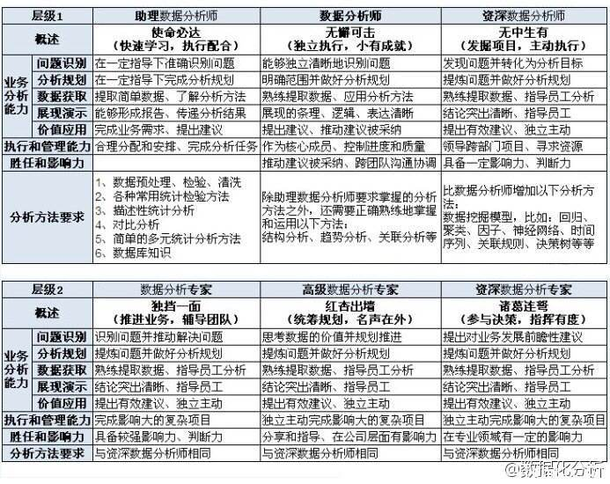
公司战略:阿里数据分析职位
Lu Chaojun, SJTU

Slide 46
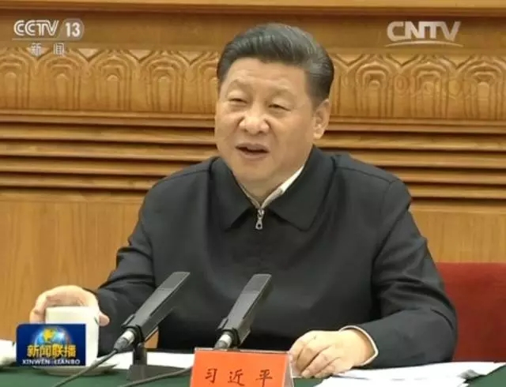
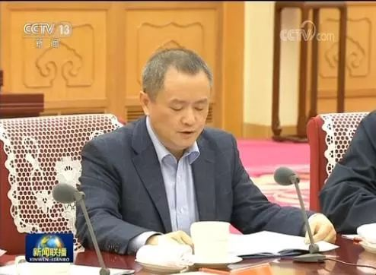
国家战略
政治局集体学习,实施国家大数据战略
Lu Chaojun, SJTU

Slide 47
End

